Slide 1

DESARROLLO FRONTEND
ING. JANETH MONTERO

Slide 2
temas
¿Qué nos dice el plan de estudio vs que haremos?

Slide 3
Plan de estudio
Unidad Didáctica 1: Lenguajes de marcas para desarrollo de aplicaciones web (HTML)
Unidad Didáctica 2: El lenguaje JavaScript (JS)
Unidad Didáctica 3: Utilización de Web APIs (APIs > HTTP)
Unidad Didáctica 4: Desarrollo de aplicaciones web utilizando frameworks (frameworks)

Slide 4
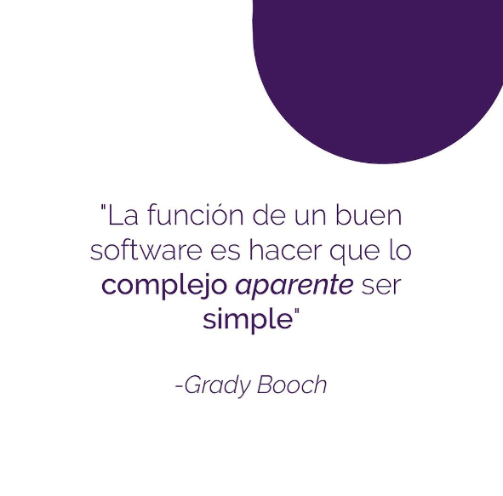
Camino a seguir
ENFOQUE: LABORAL
GUIADO POR: INGENIERIA DE SOFTWARE
BUENAS PRACTICAS Y PATRONES DE DISEÑO
ARQUITECTURA DE CODIGO > CODIGO LIMPIO > CODIGO DE CALIDAD
TECNICAS DE DESARROLLO
POTENCIALIZADO CON TENDENCIAS: INTELIGENCIA ARTIFICIAL
Notes:
El código limpio es el sello distintivo de un ingeniero de software de calidad.
Un código limpio puede ser la diferencia entre malgastar miles de pesos en un proyecto o hacerlo bien a la primera.
Código fácil de mantener

Slide 5







temas a desarrollar
INTRODUCIÓN:
¿QUE ES FRONTEND?, ¿DISEÑO O DESARROLLO?, TENDENCIAS, CONSEJOS.
PRIMEROS PASOS:
ARQUITECTURA, PILARES DEL FRONTEND, PREPARACION DEL AMBIENTE DE TRABAJO,
CONTROLADOR DE VERSIONES.
CODIGO FRONTEND:
HTML > ACCESIBILIDAD WEB
CSS > PREPROCESADORES, RESPONSIVE, FRAMEWORKS DE CSS
JAVASCRIPT > JSON, LIBRERIAS Y LICENCIAS, CONSUMO DE DATOS, TYPESCRIPT
APIS Y HTTP
FRAMEWORKS > REACT / ANGULAR / VUE
POTENCIALIZADORES:
ARQUITECTURA DE CODIGO, BUENAS PRACTICAS, TECNICAS DE DESARROLLO, DEVTOOLS, DOCUMENTACIÓN, TESTING, IA, ETC.

Slide 6
evaluación
Asistencia 10%
Tareas 5%
Ejercicios 30%
Exámenes 20%
Proyectos 35%

Slide 7
FORMA DE TRABAJO
CLASES
Clase teórica: 1-3 días.
Clase práctica: 2-3 días.
Clase de ejercicios y dudas: 1 día (viernes).
PARCIALES
El semestre se dividirá en 3 parciales y en cada uno de ellos se realizará un examen y un proyecto.

Slide 8
DINAMICA DE EJERCICIOS y tareas
Simularemos un proyecto de software:
Documento de requerimientos.
Meeting de 5 min con cliente (maestro).
Desarrollo en clase, algunos proyectos se dará seguimiento en varios días.
Entrega en github (la idea es versionarlo el mismo día al final de la clase e ir escalando).
Se realizarán ejercicios individuales y se incorporarán dinámicas de pair programing y moob programing.
Ocasionalmente se dejará de tarea realizar una lectura y hacer un breve resumen del tema para un día antes del ejercicio.

Slide 9
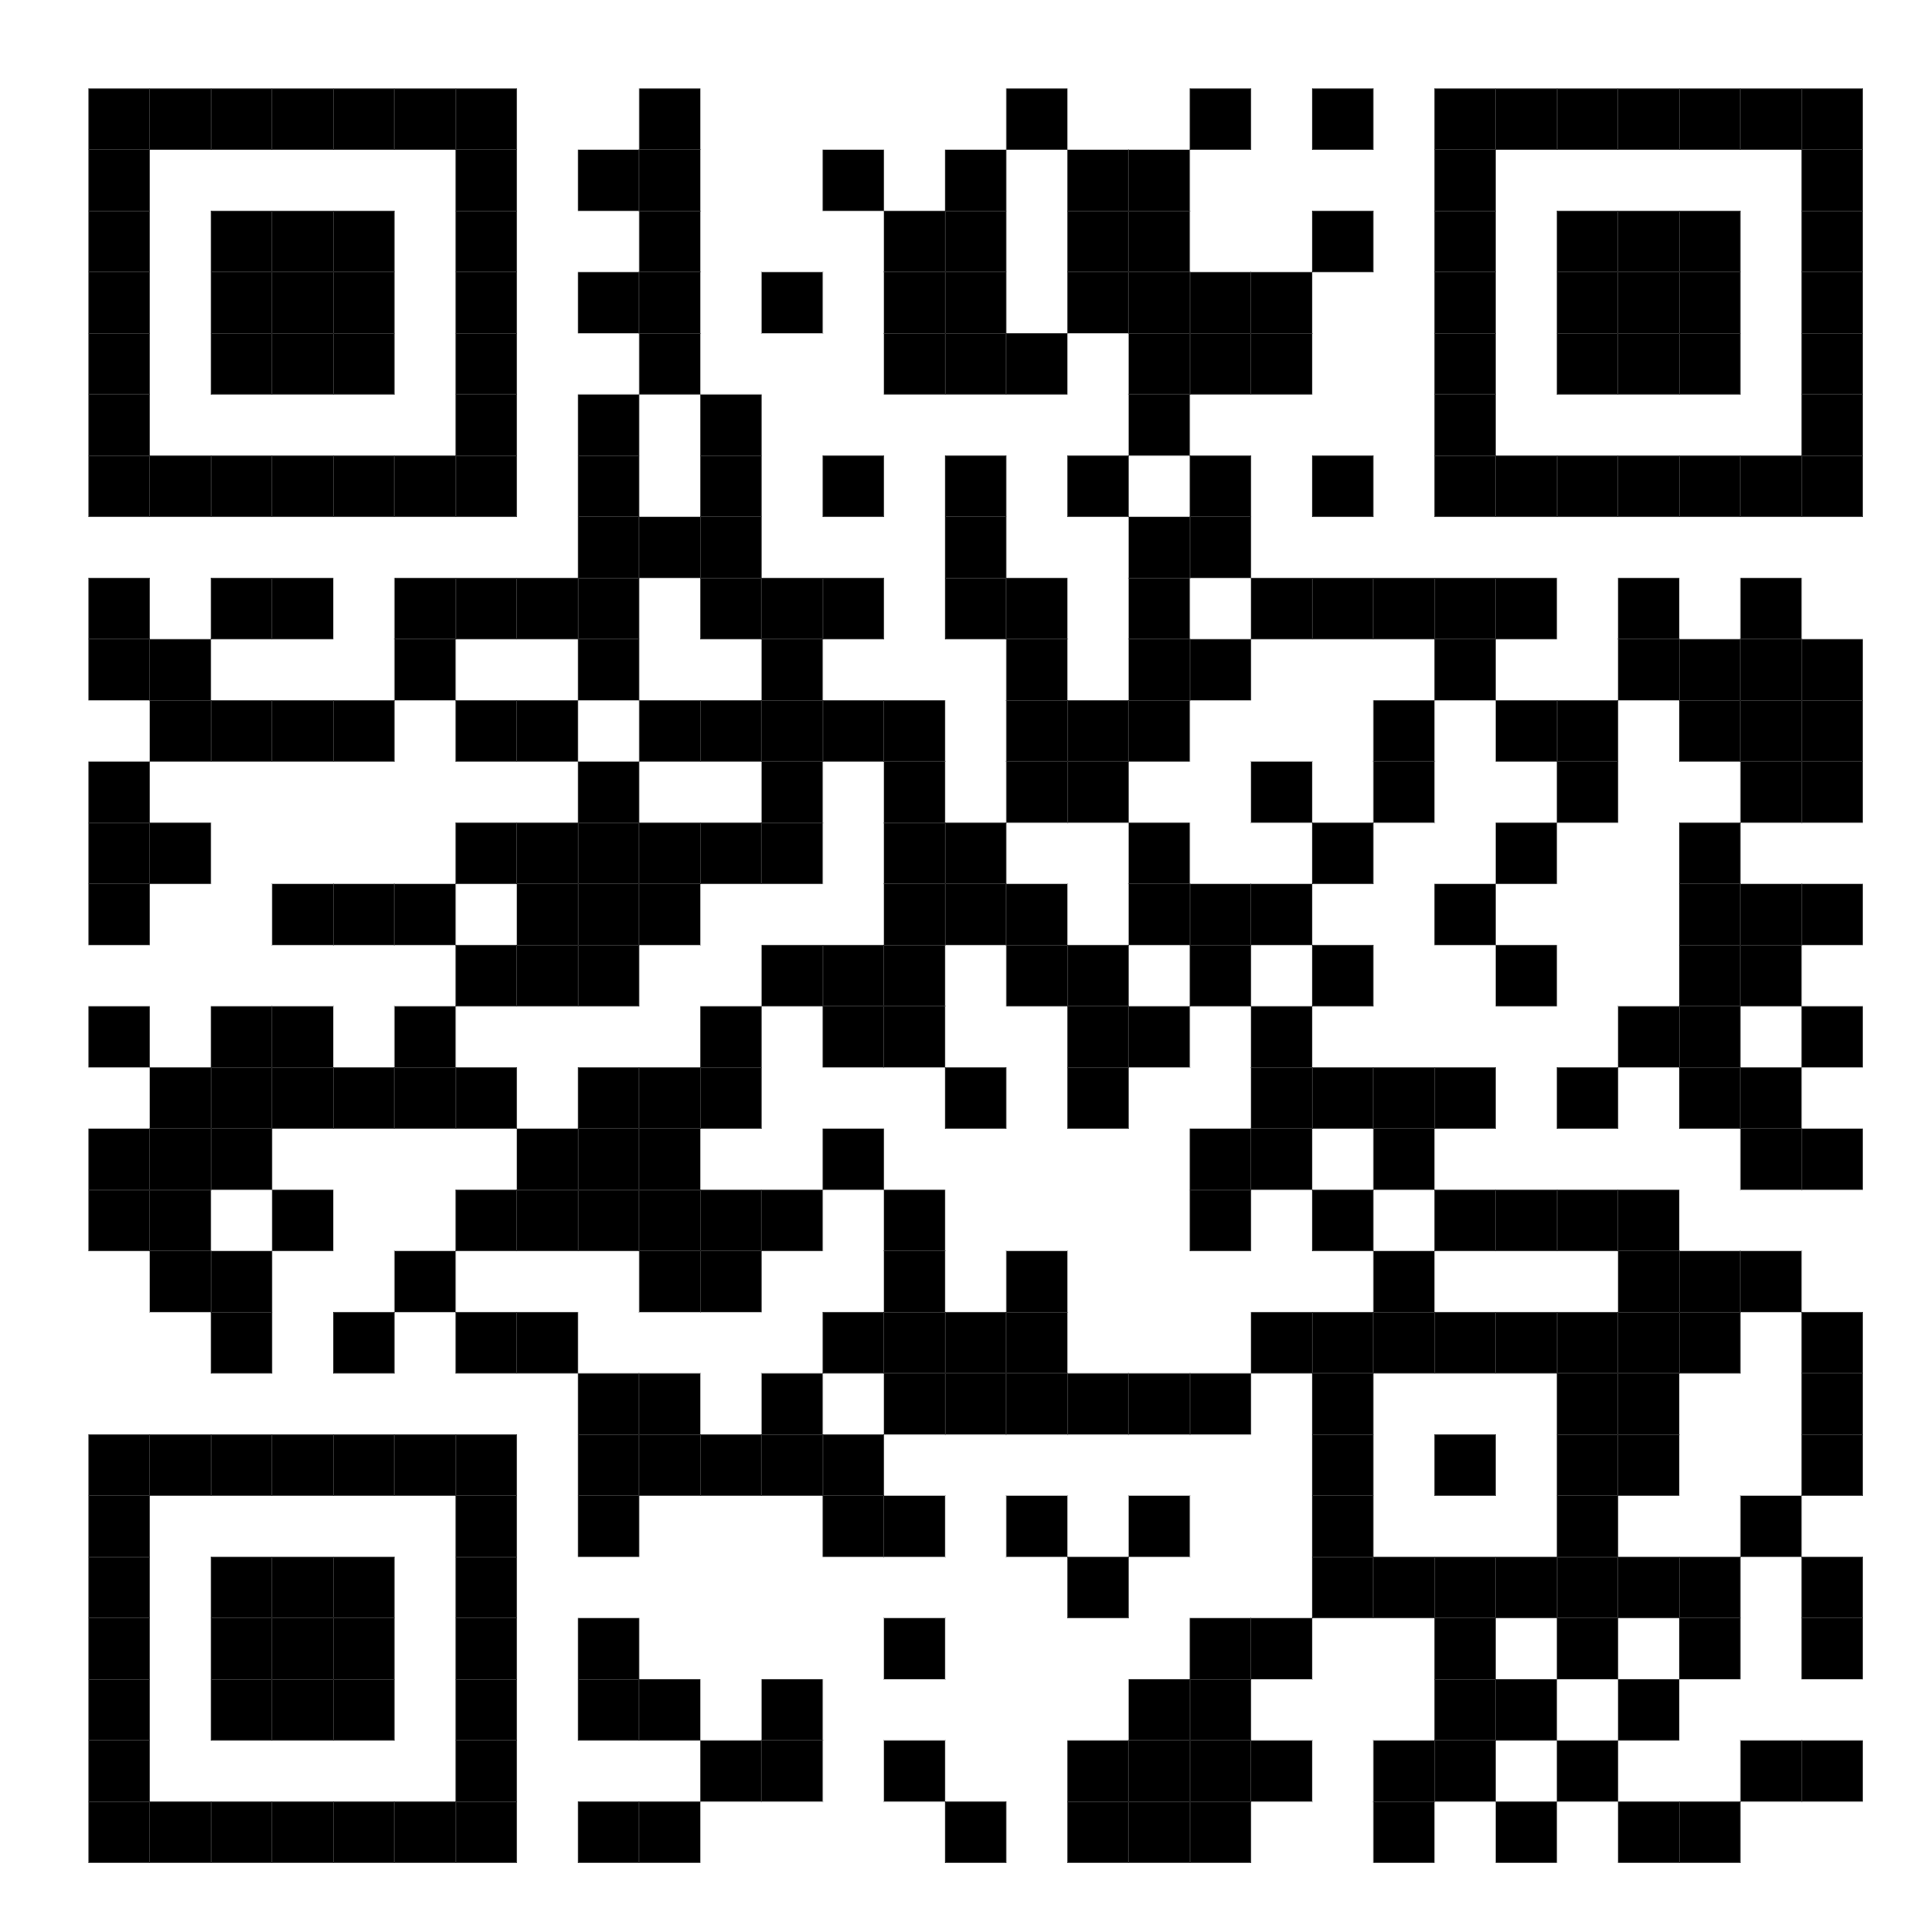
¡Gracias!
“Un desarrollador de software no implementa código limpio con un látigo atrás”
- Rafael Gómez
ENCUESTA DIAGNOSTICA
CONTACTO:
ING. JANETH MONTERO
CORREO - PENDIENTE
Notes:
El libro negro del programador

